Slide 1
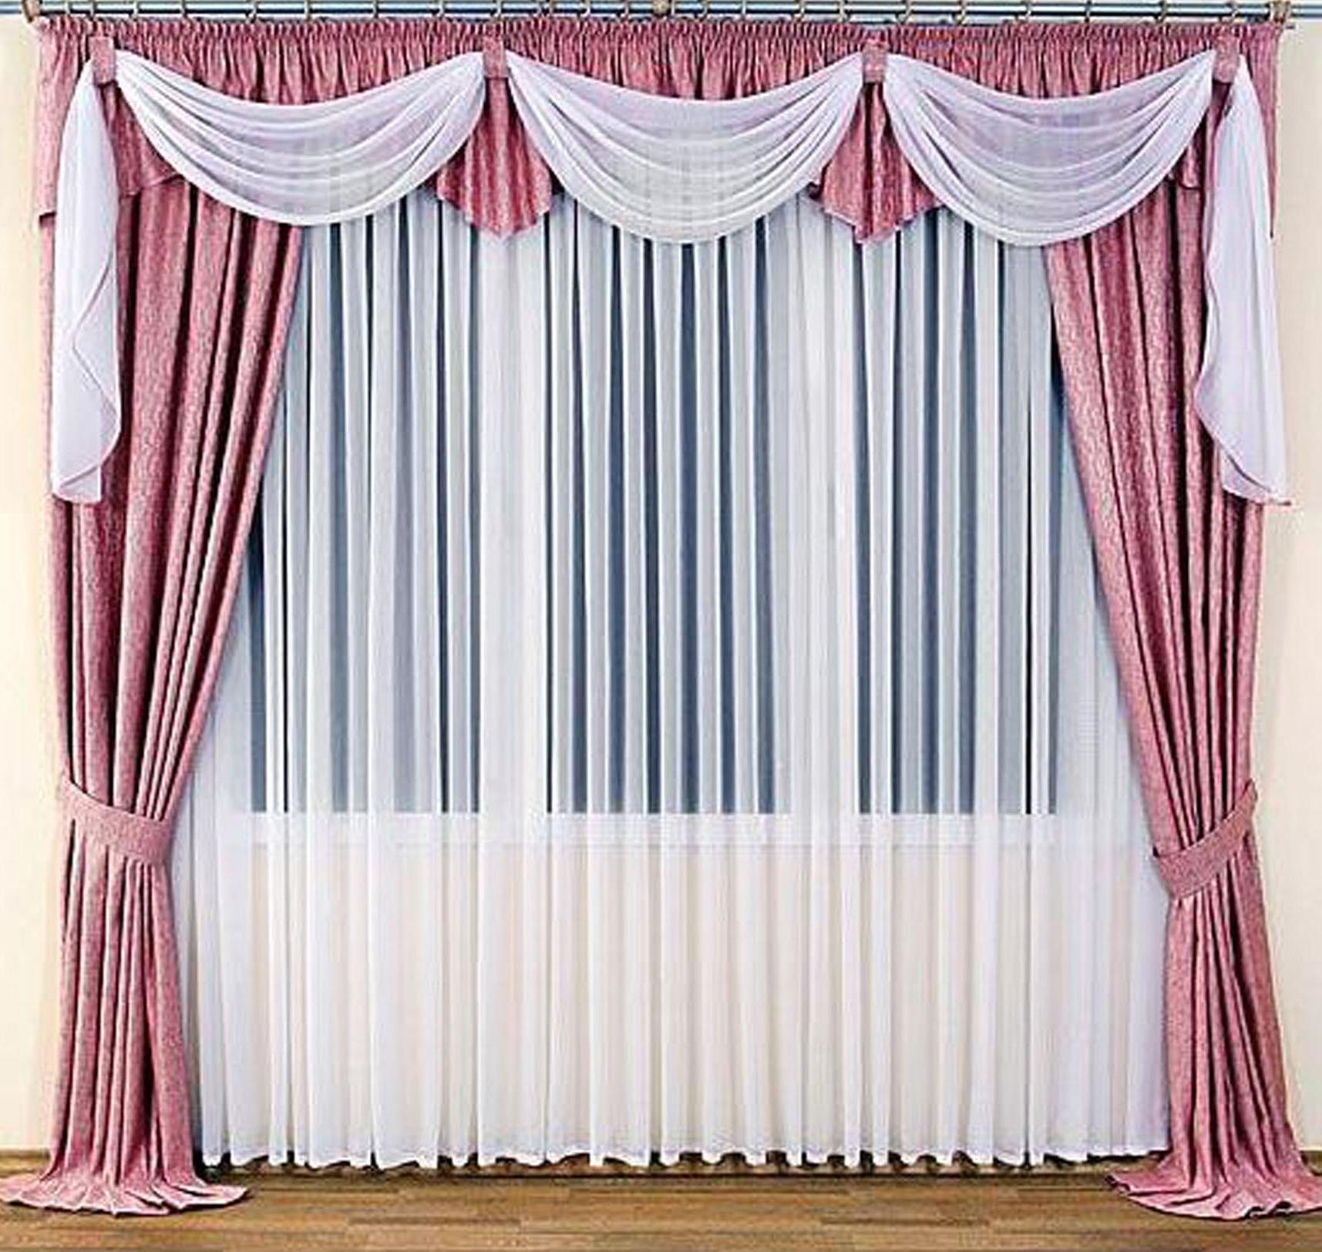
আজকের মাল্টিমিডিয়া ক্লাসে সবাইকে ফুলেল শুভেচ্ছা

Slide 2
পরিচিতি
পলাশ কুমার ঘোষ
প্রভাষক ( অর্থনীতি)
সরকারি শহীদ সিরাজুদ্দীন হোসেন কলেজ,
খাজুরা, বাঘারপাড়া, যশোর।
মোবাইলঃ 01920-393252
বিষয় : অর্থনীতি প্রথম পত্র শ্রেণি : একাদশ- দ্বাদশ অধ্যায় : দ্বিতীয়
সময় : ৪০ মিনিট
পাঠ : ২য়
তারিখ : ২৬/০৫/২০20 ইং

Slide 3
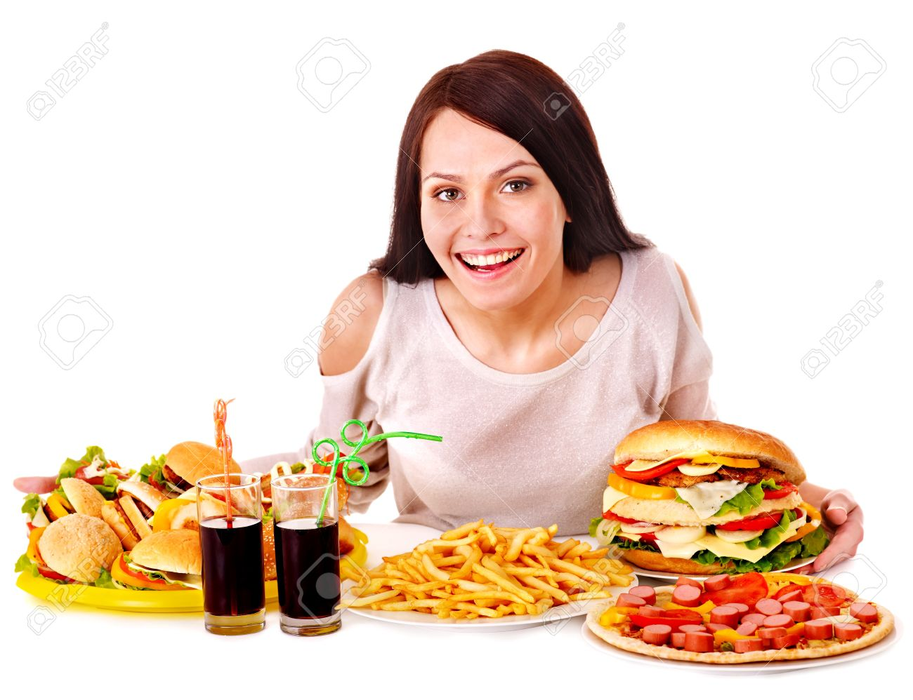
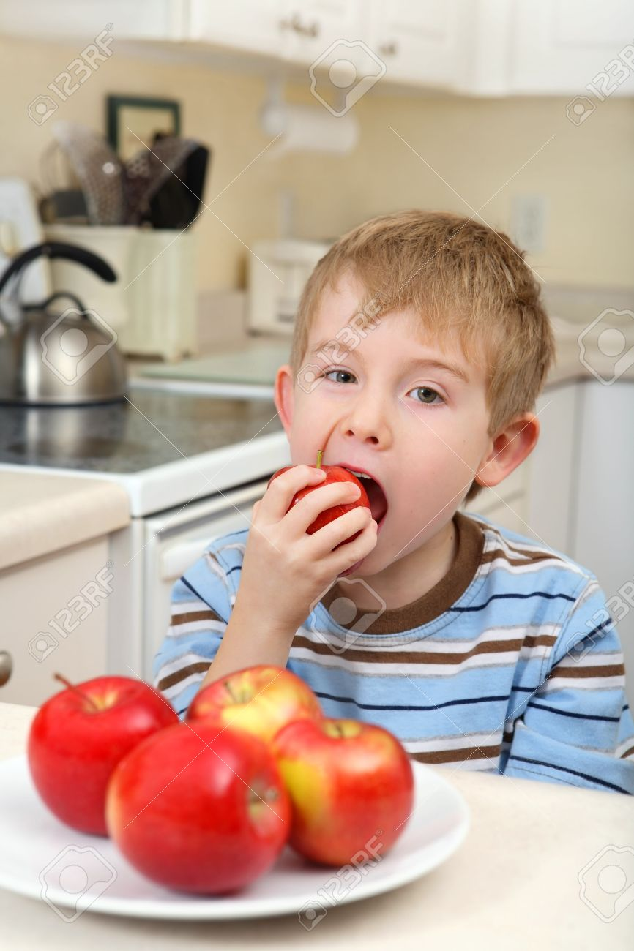
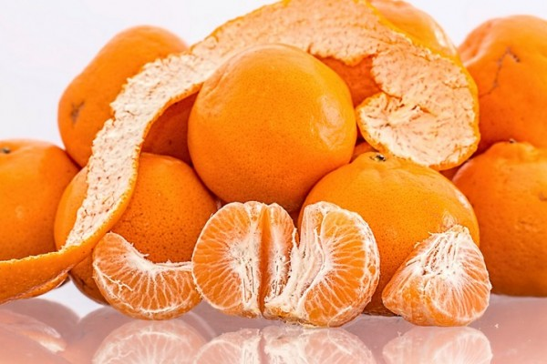
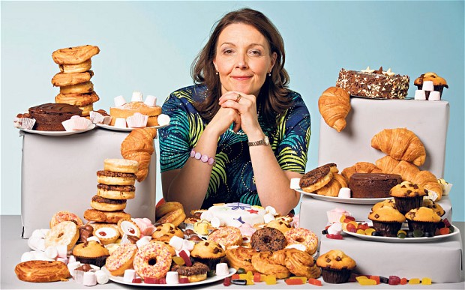
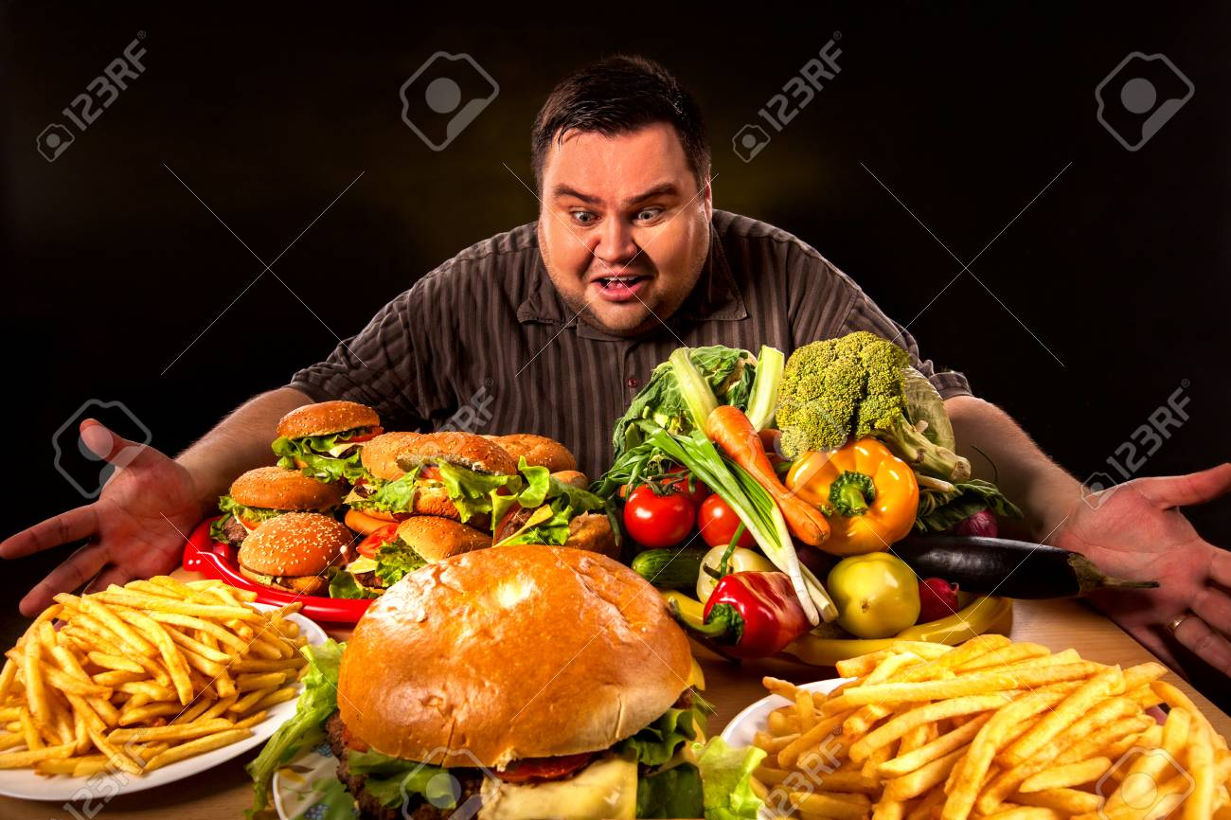
ছবিগুলো লক্ষ্য করো

Slide 4
পাঠ ঘোষণাঃ
ক্রমহ্রাসমান প্রান্তিক উপযোগ বিধি

Slide 5
শিখনফল
পাঠ শেষে শিক্ষার্থীরা যা যা শিখবে-
ক্রমহ্রাসমান প্রান্তিক উপযোগ বিধি ।
ক্রমহ্রাসমান প্রান্তিক উপযোগ বিধির অনুমিত শর্ত।
ক্রমহ্রাসমান প্রান্তিক উপযোগ বিধি সূচির সাহায্যে প্রকাশ।
ক্রমহ্রাসমান প্রান্তিক উপযোগ বিধির লেখচিত্র অংকন।
ক্রমহ্রাসমান প্রান্তিক উপযোগ বিধির সীমাবদ্ধতা।

Slide 6
ক্রমহ্রাসমান প্রান্তিক উপযোগ বিধি
ক্রমহ্রাসমান প্রান্তিক উপযোগ বিধির ধারনাটি জার্মান অর্থনীতিবিদ হ্যারমান হেনরিখ গোসেন সর্বপ্রথম উল্লেখ করলেও অধ্যাপক মার্শাল এর পরিপূর্ণতা আনেন। অধ্যাপক আলফ্রেড মার্শাল ১8৯০ সালে তার বিখ্যাত গ্রন্থ “Principle of Economics”-এ বলেন, “কোনো বিশেষ দ্রব্যের মজুত বৃদ্ধির ফলে কোনো ব্যক্তি যে অতিরিক্ত উপযোগ লাভ করে তা মজুত বৃদ্ধির সাথে সাথে কমতে থাকে।”
একটি নির্দিষ্ট সময়ে ভোক্তার কোনো দ্রব্যের বিভিন্ন একক ভোগের সাথে সাথে মোট উপযোগ ক্রমশ বাড়তে থাকে। তবে প্রতিবারেই এ বাড়ার হার ক্রমহ্রাসমান হবে। ফলে অতিরিক্ত ভোগের ফলে প্রন্তিক উপযোগ হ্রাস পেতে থাকে।
অন্যান্য অবস্থা স্থির থেকে, কোনো নির্দিষ্ট সময়ে কোনো ব্যক্তি যখন একই দ্রব্য ক্রমাগতভাবে ভোগ করতে থকে, তখন ঐ দ্রব্যের মোট উপযোগ বৃদ্ধি পেলেও প্রন্তিক উপযোগ ক্রমশ হ্রাস পায়। ভোগের এই প্রবণতাকে ক্রমহ্রাসমান প্রান্তিক উপযোগ বিধি বলে।
লিংক

Slide 7
একক কাজ:
সময়ঃ ৪ মিনিট
ক্রমহ্রাসমান প্রান্তিক উপযোগ বিধি কাকে বলে?
লিংক

Slide 8
অনুমিত শর্ত
ক্রমহ্রাসমান প্রান্তিক উপযোগ বিধিটি নিম্নোক্ত অনুমিত শর্তের উপর প্রতিষ্ঠিতঃ
উপযোগের পরিমাণগত পরিমাপ সম্ভব।
ভোক্তার পছন্দ, রুচি ও আয় অপরিবর্তত।
ভোক্তা যুক্তিশীল।
উপযোগ অর্থের মাধ্যমে প্রকাশ করা যায়।
অর্থের প্রান্তিক উপযোগ স্থির।
নির্দিষ্ট সময় বিবেচ্য।
দ্রব্যের বিভিন্ন একক সমজাতীয় হবে।
দ্রব্যটি বিভিন্ন এককে বিভাজ্য হবে এবং ভোগের একক পর্যাপ্ত।

Slide 9
সূচির সাহায্যে ক্রমহ্রাসমান প্রান্তিক উপযোগ বিধিটি ব্যাখ্যা করা হলোঃ
দ্রব্যের একক (পরিমান=Q) কমলা | মোট উপযোগ(TU) টাকার মাধ্যমে | প্রান্তিক উপযোগ (MU) টাকার মাধ্যমে
১ একক | ১০ | ১০
২ একক | ১৮ | ৮
৩ একক | ২৪ | ৬
৪ একক | ২৮ | ৪
৫ একক | ৩০ | ২
৬ একক | ৩০ | ০
৭ একক | ২৮ | -২

Slide 10
উপরের সূচিতে দেখা যাচ্চে যে, ভোক্তার ভোগের পরিমাণ বৃদ্ধির ফলে মোট উপযোগ ক্রমশ বৃদ্ধি পায় কিন্তু প্রান্তিক উপযোগ হ্রাস পায়। ৬ষ্ঠ একক ভোগের সময় মোট উপযোগ সর্বোচ্চ কিন্তু প্রান্তিক উপযোগ শূন্য। সপ্তম একক ভোগের সময় প্রান্তিক উপযোগ হ্রাস পেয়ে ঋণাত্নক হয়। ভোগের এ নিয়মটিকে অর্থনীতিতে ক্রমহ্রাসমান প্রান্তিক উপযোগ বিধি বলে।

Slide 11
লেখচিত্রের সাহায্যে ক্রমহ্রাসমান প্রান্তিক উপযোগ বিধিটি ব্যাখ্যা করা হলোঃ
Y
H
৩০
২৮
২৪
১৮
১০
G
মোট উপযোগ
চিত্রঃ A
TU
T
0 1 2 3 4 5 6 7
X
ভোগের পরিমান
Y
a
10
8
6
৪
2
o
-2
চিত্রঃ B
প্রান্তিক উপযোগ
b
ভোগের পরিমান
1 2 3 4 5 6 7
X
c
MU

Slide 12
চিত্র বিশ্লেষণঃ A চিত্রে ভূমি অক্ষে ভোগের পরিমাণ, লম্ব অক্ষে মোট উপযোগ; B চিত্রে ভূমি অক্ষে ভোগের পরিমাণ, লম্ব অক্ষে প্রান্তিক উপযোগ নির্দেশিত।
সূচিতে প্রাপ্ত মানসূহকে চিত্রে রুপ দিয়ে মোট উপযোগ রেখা TU ও প্রান্তিক উপযোগ রেখা MU অঙ্কন করা হয়। চিত্র থেকে বোঝা যায়, TH অংশে ভোগের পরিমাণ বৃদ্ধির সাথে মোট উপযোগ ক্রমহ্রাসমান হারে বৃদ্ধি পায়, H বিন্দুতে তা সর্বোচ্চ। এরপর তা হ্রাস পায় HG অংশে, যার ফলে প্রান্তিক উপযোগ যথাক্রমে ab অংশে ক্রমহ্রাসমান, b বিন্দুতে শূন্য ও bc অংশে ঋণাত্নক হয়।

Slide 13
জোড়ার কাজ
কাল্পনিক সূচি থেকে রেখা অঙ্কন কর:-
দ্রব্যের একক (পরিমান=Q) আপেল | মোট উপযোগ (TU) টাকার মাধ্যমে | প্রান্তিক উপযোগ (MU) টাকার মাধ্যমে
১ একক | ৪০ | ৪০
২ একক | ৭০ | ৩০
৩ একক | ৯০ | ২০
৪ একক | ১০০ | ১০
৫ একক | ১০০ | ০
৬ একক | ৯০ | -১০

Slide 14
সীমাবদ্ধতাঃ
যেহেতু ক্রমহ্রাসমান প্রান্তিক উপযোগ বিধিটি কতকগুলো অনুমিত শর্তের উপর প্রতিষ্ঠিত- ফলে সর্বক্ষেত্রে এর প্রয়োগযোগ্যতা নেই। নিম্নে এ বিধির প্রধান ব্যতিক্রমগূলো উপস্থাপন করা হলো-
আয় ও রুচির পরিবর্তন
দ্রব্যের একক
শখের দ্রব্য ( ডাক টিকিট, পুরাতন দ্রব্য)
নেশার ক্ষেত্রে
পরিবর্তক দ্রব্য
পরিপূরক দ্রব্য
কৃপনের ক্ষেত্রে
সময়ের ব্যবধান

Slide 15
মূল্যায়ন
ক্রমহ্রাসমান প্রান্তিক উপযোগ বিধি কি?
ক্রমহ্রাসমান প্রান্তিক উপযোগ বিধির অনুমিত শর্তগুলো লেখ।
ক্রমহ্রাসমান প্রান্তিক উপযোগ বিধি সমালোচনাসহ ব্যাখ্যা কর?

Slide 16
বাড়ির কাজঃ
নিচে একজন ভোক্তার একটি উপযোগ সূচি দেওয়া হলোঃ
দ্রব্যের একক | মোট উপযোগ (একক)
প্রথম | 10
দ্বিতীয় | 18
তৃতীয় | 22
চতুর্থ | 24
পঞ্চম | 24
ষষ্ঠ | 22
উদ্দীপকের আলোকে লেখচিত্রের সাহায্যে ক্রমহ্রাসমান প্রান্তিক উপযোগ বিধিটি ব্যাখ্যা কর।
পলাশ কুমার ঘোষ। সরকারি শহীদ সিরাজুদ্দীন হোসেন কলেজ, যশোর। মোবাইলঃ 01920-393252 ই-মেইলঃ palashg489@gmail.com

Slide 17
ধন্যবাদ।

